Slide 1
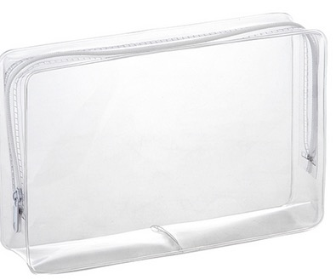
【提案書】
クリアビニル・オープンファスナーポーチ
特徴
透明ビニール仕様で中身をひと目で確認できますので、コスメやモバイルアクセサリー入れなど最適なオープンファスナーポーチです。名入れプリントも可能なためオリジナルグッズにも最適！
納期
納期スペース
仕様
素 材：ポリ塩化ビニル
サイズ：約130×200×40mm （包装形態：ポリ袋入）
お見積
お見積りスペース

